Slide 1
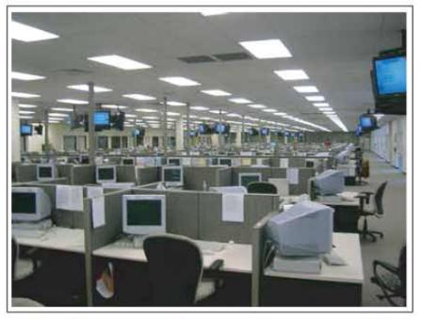
আজকের মাল্টিমিডিয়া ক্লাসে সবাইকে
স্বাগতম

Slide 2
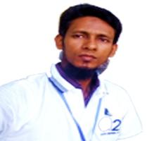
মোহাম্মদ সাহাব উদ্দিন
* ICT4E জেলা অ্যাম্বাসেডর, নোয়াখালী
* মাস্টার ট্রেইনার (আইসিটি),
UITRCE, চাটখিল
* মাস্টার ট্রেইনার (বিটিটি, ইন-হাউজ)
* সিনিয়র শিক্ষক (আইসিটি)
কামালপুর মো. হাশেম উচ্চ বিদ্যালয়
চাটখিল, নোয়াখালী।
মোবাইলঃ 01913210518
* Email : mdsahab66@yahoo.com,
sahab7619@gmail.com (মুক্তপাঠ)
* Youtuber : Sahab IT

Slide 3
শ্রেণি : সপ্তম
বিষয় : তথ্য ও যোগাযোগ প্রযুক্তি
অধ্যায় : প্রথম
পাঠ : 4
সময় : ৫০ মিনিট
তারিখ : ২৪/০৭/২০২০ খ্রি.

Slide 4
শিক্ষার্থী বন্ধুরা ছবিটি দেখ এবং বল-
ছবিটি কীসের তোমরা কী তা বলতে পারো?
কল সেন্টারের

Slide 5
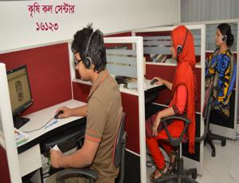
শিক্ষার্থী বন্ধুরা ছবিগুলো দেখ এবং বল-
www.daraz.com
দারাজ কল সেন্টার
?
?

Slide 6
শিক্ষার্থী বন্ধুরা এসো আমরা একটি ভিডিও দেখিঃ
ভিডিওটিতে কী দেখলে?
ভিডিওটি শেষ পর্যন্ত দেখার জন্য এখানে ক্লিক করুন
পাঠ শিরোনাম কী হবে তা বলতে পারো?

Slide 7
কল সেন্টার
পৃষ্ঠা নং 8-9

Slide 8
শিখনফল
এই পাঠ শেষে শিক্ষার্থীরা............
কল সেন্টারের কাজ ব্যাখ্যা করতে পারবে;
বাংলাদেশের বিভিন্ন কল সেন্টার সম্পর্কে বর্ণনা করতে পারবে।

Slide 9
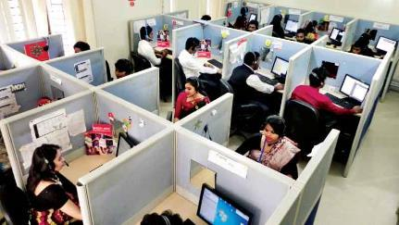
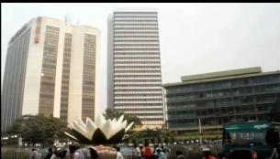
কল সেন্টার করতে যা প্রয়োজন
?
কম্পিউটার, ইন্টারনেট সংযোগ, অফিস বা বিল্ডিং ভাড়া

Slide 10
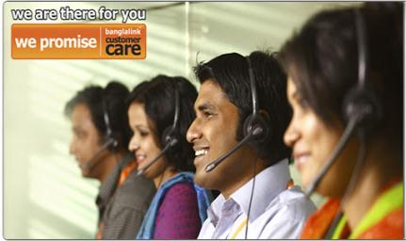
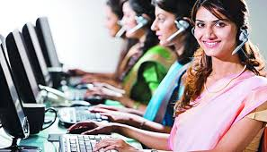
বিভিন্ন ধরনের কল সেন্টারের নাম
?
?
বাংলালিংক কল সেন্টার
কৃষি কল সেন্টার
?
দারাজ কল সেন্টার
?
সিটি ব্যাংক কল সেন্টার

Slide 11
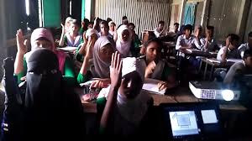
একক কাজ
 কল সেন্টার কী?

Slide 12
শিক্ষার্থী বন্ধুরা চল আমরা আরেকটি ভিডিওটি দেখি

Slide 13
জোড়ায় কাজ
 কল সেন্টারের কাজ বর্ণনা কর।

Slide 14
বাংলাদেশের সরকারী কল সেন্টারের বিভিন্ন সেবা

Slide 15
শিক্ষার্থী বন্ধুরা চল আমরা কল সেন্টার নিয়ে একটি ভিডিওটি দেখি
কল সেন্টার

Slide 16
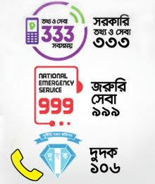
দলগত কাজ
www.daraz.com
 কল সেন্টারে কাজ করতে কী কী যোগ্যতা থাকতে হয় তা লিখ।

Slide 17
মূল্যায়ন
১। কল সেন্টারের কাজ কী?
উত্তরঃ গ্রাহকের প্রশ্নের উত্তর দেওয়া
২। কল সেন্টার কয় ধরনের?
উত্তরঃ নানা ধরনের
৩। বাংলাদেশ সরকারেরর সেবা ও তথ্য পাওয়া যায় কত নাম্বার থেকে?
উত্তরঃ ৩৩৩
৪। বাংলাদেশে কত জন কর্মী কল সেন্টারে কাজ করে ?
উত্তরঃ ৪০ হাজার
5। বাংলাদেশের বেশিরভাগ কল সেন্টার কোথায় অবস্থিত?
উত্তরঃ ঢাকায়

Slide 18
বাড়ীর কাজ
উদ্যোক্তা ও কর্ম সৃষ্টি করতে কল সেন্টারের প্রয়োজনীয়তা লিখে আনবে।

Slide 19
সবাইকে ধন্যবাদ

